Slide 1
8장 텔넷 서버
p444

Slide 2
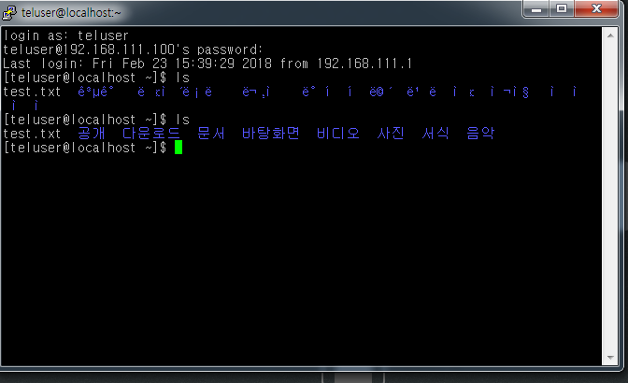

Slide 3
